Slide 2
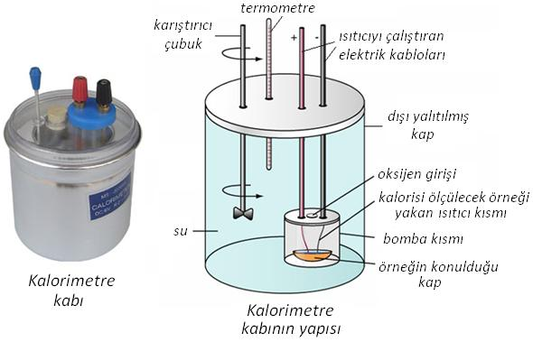
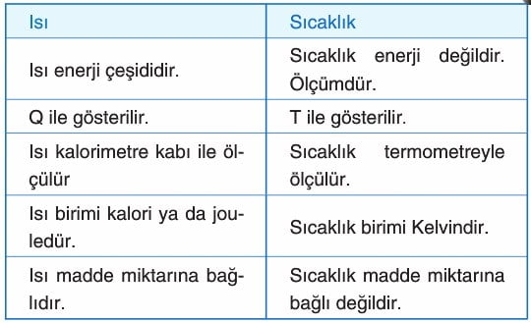
ISI
Sıcaklık farkından dolayı alınıp-verilen bir enerjidir
Alınıp verilen ısı enerjisi kalorimetre ile hesaplanır
Isının birimi joule (ğ) ve kalori (cal) dir.

Slide 3
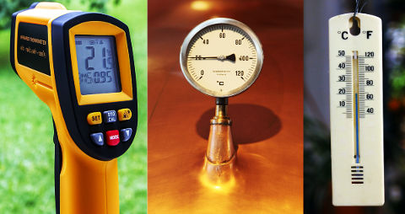
SICAKLIK
✓ Sıcaklık enerji degildir. Bu yüzden alınıp -verilemez.
✓ Sıcaklık termometre ile ölçülür.
✓ Sıcaklığın birimi derece Celcius (⁰C)'tur.

Slide 4
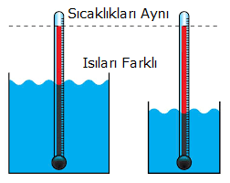
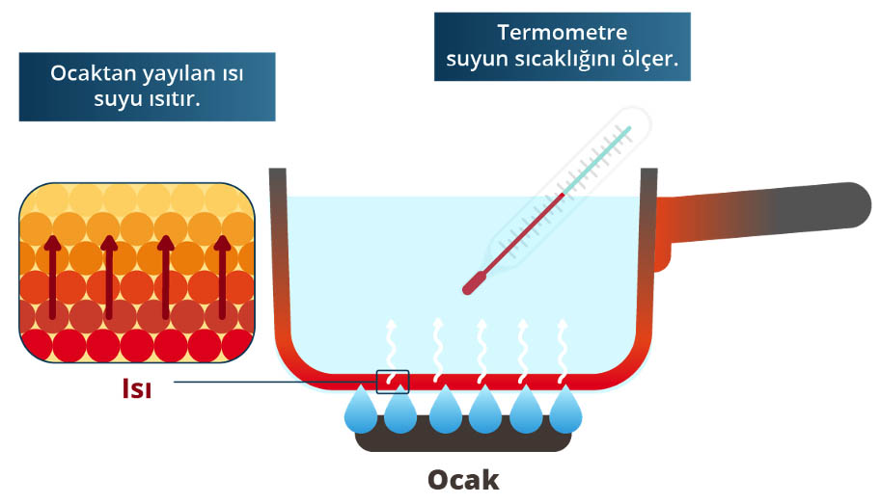
Günlük hayatımızda ısı ve sıcaklık kavramları sıkça karıştırılır.

Slide 5
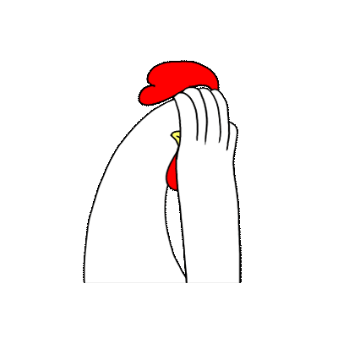
Bu hafta havanın ısısı 10⁰C düşecekmiş
Bu hafta havanın sıcaklığı 10⁰C düşecekmiş

Slide 6
Kardeşimin vücut ısısı 49⁰C 'u bulmuştu
Kardeşimin vücut sıcaklığı 45⁰C 'u bulmuştu

Slide 7
Güneş Dünyaya sıcaklık verir
Güneş Dünyaya ısı verir.

Slide 8
Gömlek ütülenirken ütüden gömleğe sıcaklık geçer
Gömlek ütülenirken ütüden gömleğe ısı geçer

Slide 9
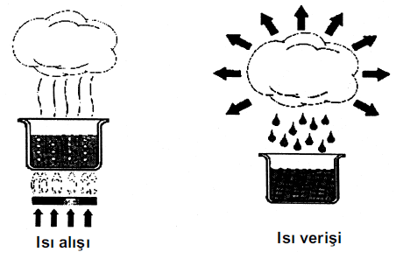
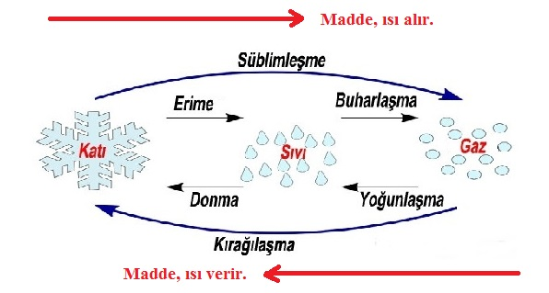
ISI ALIŞVERİŞİ

Slide 10
Sıcaklık farkından dolayı maddeler arasında ısı alış - verişi olur.
Sıcaklıkları farklı olan maddeler birbirine temas ettirildiğinde sıcaklığı fazla olan maddeden sıcaklığı az olan maddeye doğru ısı akışı olur.

Slide 11
Isı alışverişinde sıcak madde ısı verir ve sıcaklığı düşer. Sıcaklığı düşük olan madde ısı alır ve sıcaklığı artar.
20⁰ C
60⁰ C
40⁰ C
40⁰ C

Slide 12
* Isı alışverişi birbirine temas eden maddelerin sıcaklıkları aynı olana kadar devam eder.
35⁰ C
65⁰ C
50⁰ C
50⁰ C

Slide 13
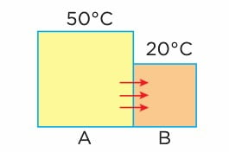
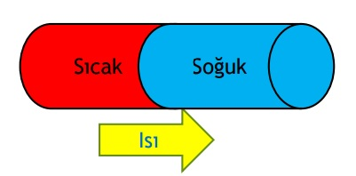
lsı alış -verişi her zaman sıcaktan soğuya doğrudur.

Slide 14
Aralarında ısı alış-verişi olan maddelerin son sıcaklıkları maddelerin başlangıç sıcaklık değerlerinin arasında bir değerdir.

Slide 15
Sıcaklıkları aynı olan maddeler arasında ısı alış-verişi olmaz
50⁰ C
50⁰ C

Slide 16
Sıcaklıkları farklı olan maddeler eşit kütleli ve aynı maddeden yapılmış­sa maddeler birbirlerine temas ettirildiğinde son sıcaklık, maddelerin başlangıçtaki sıcaklıkları toplanıp ikiye bölünerek bulunur.
40⁰ C
10⁰ C
25⁰ C
25⁰ C
T denge = 40 + 10 = 25
2

Slide 17
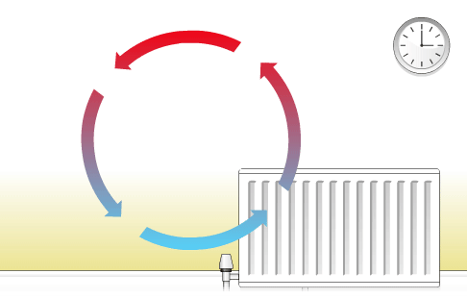
Isı Alışveriş Örnekleri

Slide 18
Sıcaklıkları eşit olan maddelerin kütleleri farklı olsa bile ısı alışverişi gerçekleşmez.
30⁰C
80⁰C
30⁰C
80⁰C

Slide 19
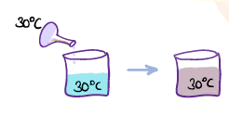
Sıcaklıkları eşit farklı miktardaki farklı cins sıvıları birbiri ile karıştırıldığında ısı alışverişi olmaz. Son sıcaklık başlangıç sıcaklığına eşittir.

Slide 20
Şekilleri, kütleleri ve başlangıç sıcaklıkları birbirinden farklı olan maddelerin arasında sıcaklığı yüksek olandan sıcaklığı düşük alana doğru ısı akışı olur.

Slide 21
Isı alan maddenin sıcaklığı artar, ısı veren maddenin sıcaklığı azalır.
Maddelerin kütleleri birbirinden farklı oldu­ğu için maddelerin son sıcaklığı 25⁰C ile -20⁰C arasındadır
-20⁰C
25⁰C
25⁰C > T denge > -20⁰C

Slide 22
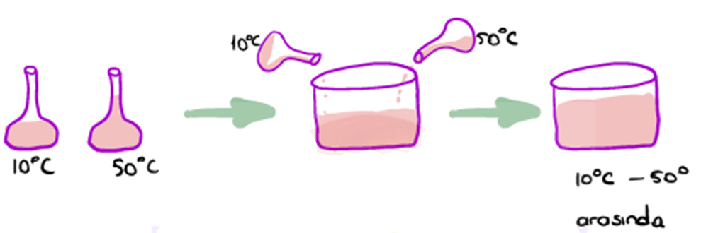
Aynı sıvıdan sıcaklıkları farklı olan sıvılar daha büyük bir kapta karıştırıldığında son durumdaki sıvının sıcaklığı başlangıç sıcaklıkları arasındadır.

Slide 23
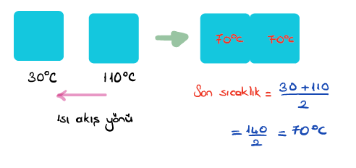
Kütleleri eşit aynı cins maddelerin başlangıç sıcaklıkları farklı iken birbirleriyle temas ettirildiğinde maddelerin son sıcaklıkları eşitlenene kadar ısı alışverişi devam eder.

Slide 24
Isı alısverisi ve denge sicakligi (5.sinif)
https://www.youtube.com/watch?v=l1bTuNS5lB4

Slide 25
Isi alisverisi ve denge sicakligi -farkli kutlede farkli sicaklikta olan ozdes sivilar (5.sinif)
https://www.youtube.com/watch?v=LXYd8rX2ykU

Slide 26
Isı Transferi Laboratuvarı Simülasyon
http://www.thephysicsaviary.com/Physics/Programs/Labs/HeatTransferGasesLab/index.html

Slide 27
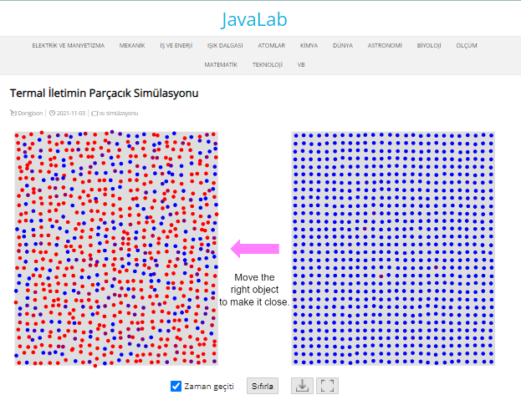
Isı alışverişi simülasyon-1
https://javalab.org/en/conduction_2_en/

Slide 28
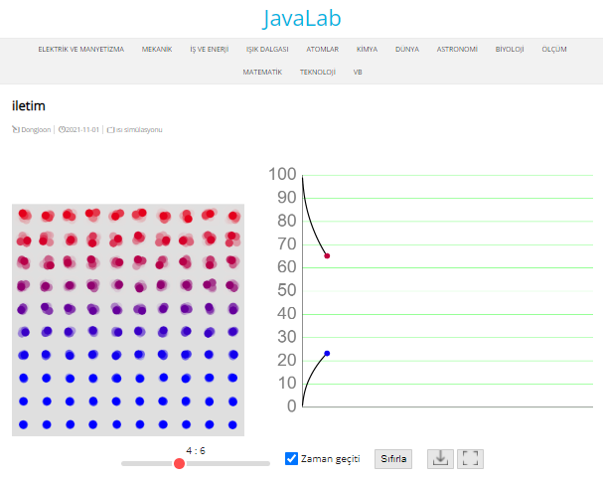
Isı alışverişi simülasyon-2
https://javalab.org/en/conduction_en/

Slide 29
MEB ÖRNEK SORULAR

Slide 30
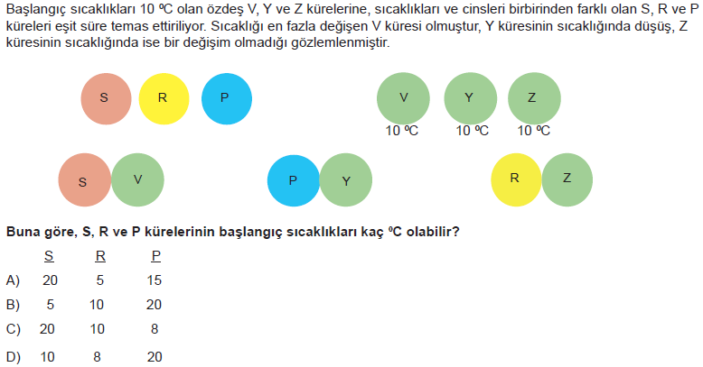

Slide 31
CEVAP C

Slide 32
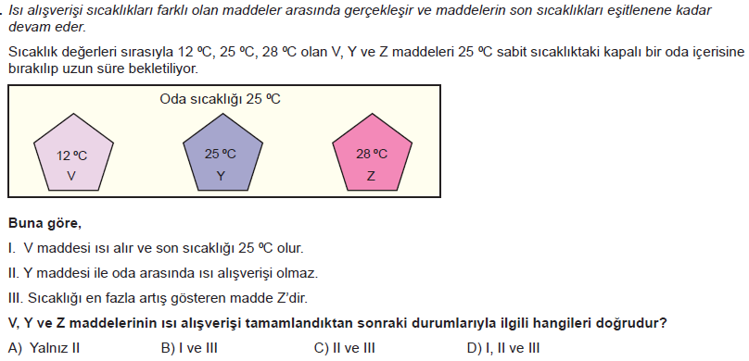

Slide 33
CEVAP A

Slide 34
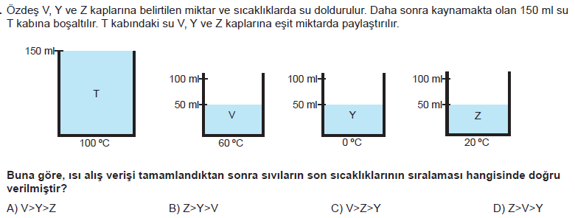

Slide 35
CEVAP C

Slide 36
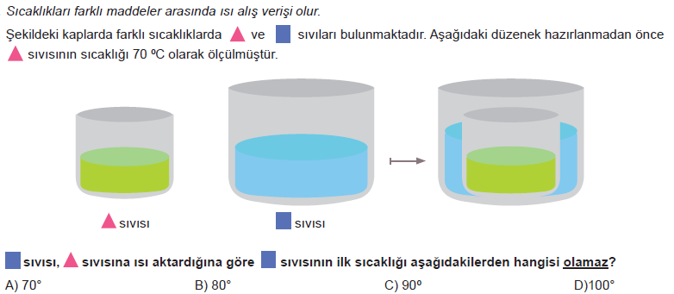

Slide 37
CEVAP A

Slide 38
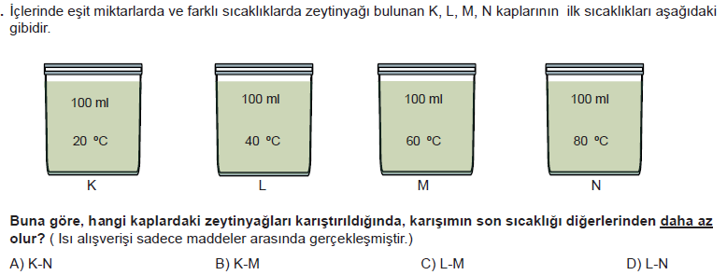

Slide 39
CEVAP B

Slide 41
CEVAP B

Slide 42
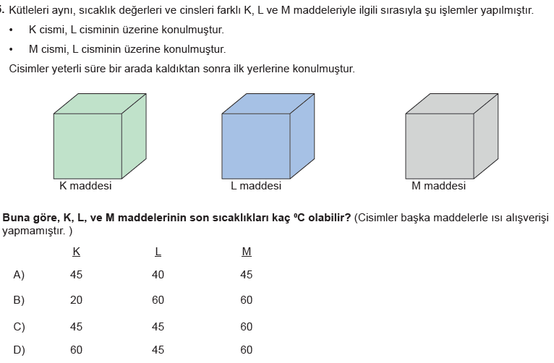

Slide 43
CEVAP B

Slide 44
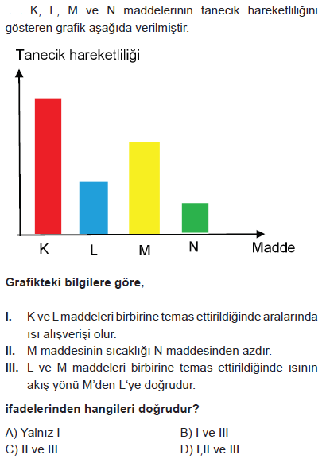

Slide 45
CEVAP B

Slide 46
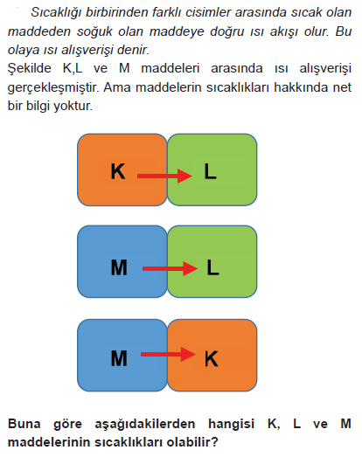
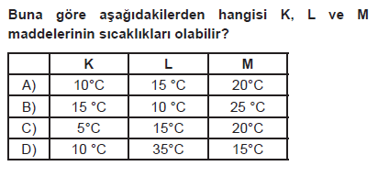

Slide 47
CEVAP B

Slide 48
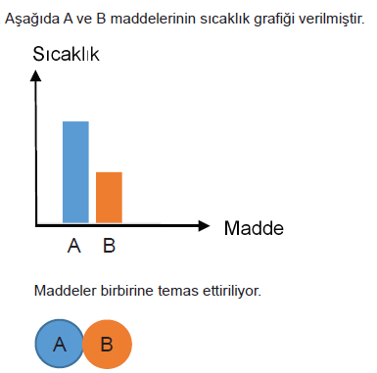
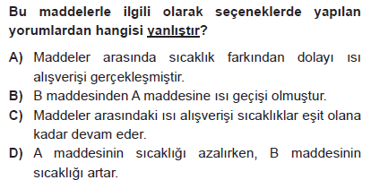

Slide 49
CEVAP B

Slide 50
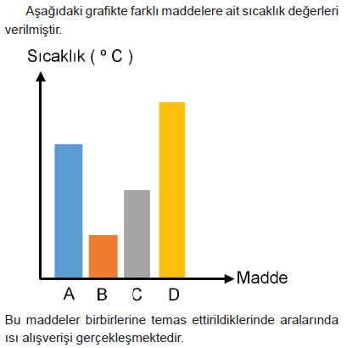
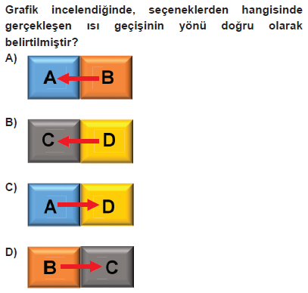

Slide 51
CEVAP B

Slide 52
HAZIRLAYAN
www.fenusbilim.com

